Slide 1
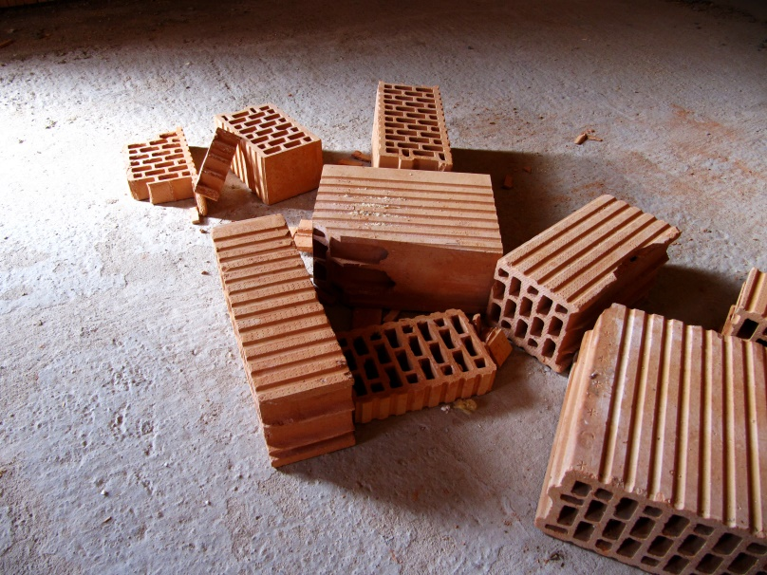
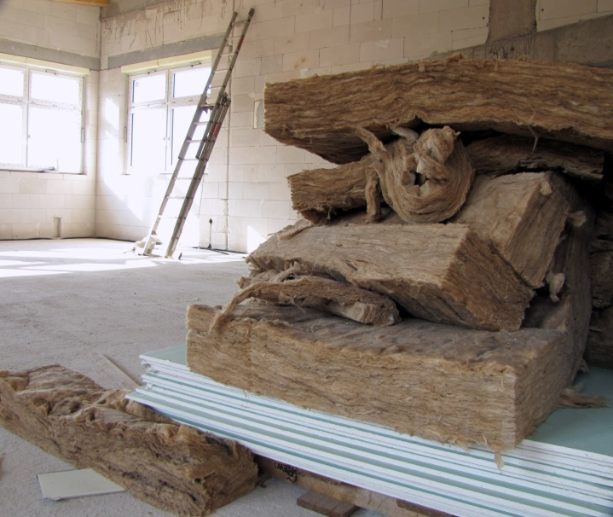
Check-In: Wärmedämmung
A
B
© Rainer Sturm / pixelio.de http://www.pixelio.de/media/499626 (15.03.17)
© Rainer Sturm / pixelio.de http://www.pixelio.de/media/501351 (15.03.17)
Jonas meint: „Für die Wärmedämmung wäre es besser, wenn die Ziegelsteine ohne Löcher ganz aus Stein wären.“
Stimmt das? Begründe deine Antwort.
Anna meint: „Das Material ist für Wärme-dämmung ungeeignet, weil es so viele Lücken hat ist.“ Stimmt das? Begründe deine Antwort.

Slide 2
Check-In: Wärmedämmung – Lösung
A
B
Jonas hat nicht recht.
Luft ist ein schlechter Wärme-leiter und daher gut für die Wärmedämmung.
In den Lücken der Steine ist Luft eingesperrt. Sie kann deswegen keine Energie durch Konvektion weitergeben.
Anna hat nicht recht.
Luft ist ein schlechter Wärme-leiter und daher gut für die Wärmedämmung.
In den Lücken des Dämmstoffs ist Luft eingesperrt. Sie kann deswegen keine Energie durch Konvektion weitergeben.
 | kann ich | kann ich nicht
Prinzip der Wärme-dämmung erklären
 | kann ich | kann ich nicht
Prinzip der Wärme-dämmung erklären

